Slide 1
Machine Learning – Regresión logística
Notes:
1

Slide 2
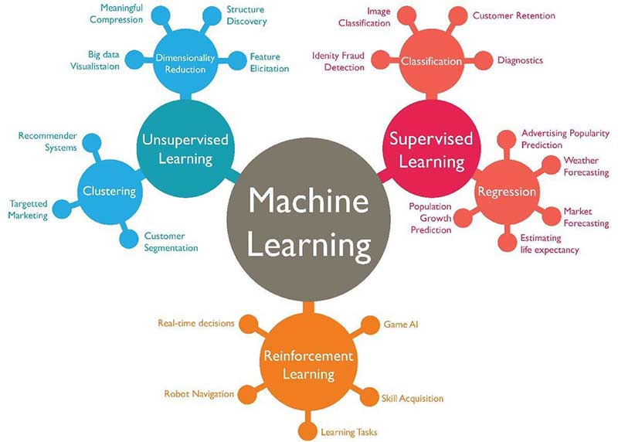
Algoritmo de clasificación
Aprendizaje supervisado:
Regresión
Clasificación
Aprendizaje no supervisado:
Clusterización
Reducción de dimensionalidad
Aprendizaje por refuerzo
Notes:
2

Slide 3
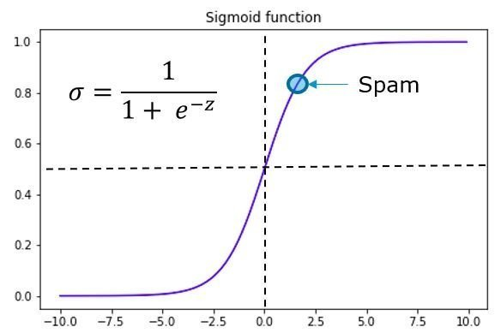
Regresión logística
Que no te confunda el nombre! Es clasificación.
Es un tipo de análisis de regresión utilizado para predecir el resultado de una variable categórica (y) en función de las variables independientes (x).
Util para modelar la probabilidad de un evento ocurriendo como función de otros factores.
Se usa principalmente en clasificación binaria
Devuelve las probabilidades de pertenencia a la clase 1
Notes:
3

Slide 4
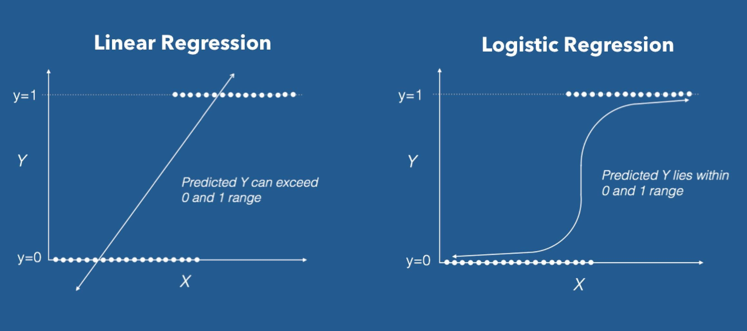
Regresión logística vs Regresión lineal
Las predicciones no estarían en el rango [0, 1]
Función sigmoide para acotar el resultado en [0, 1]
Notes:
4

Slide 5
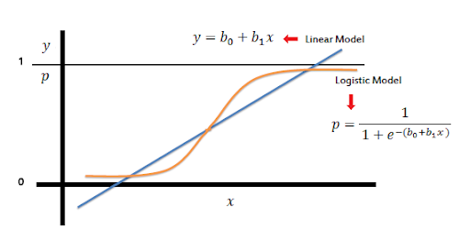
Regresión logística
Su fórmula se obtiene a partir de la función sigmoide. Esta función tiene un valor de entrada y la operación que realiza ofrece un valor comprendido entre [0,1].
En la resolución de problemas de clasificación, este valor de entrada es toda la ecuación de la regresión lineal.
Como hacíamos con la regresión lineal, la regresión logística trata de ajustar los valores para “a” y “b”
Notes:
5

Slide 6


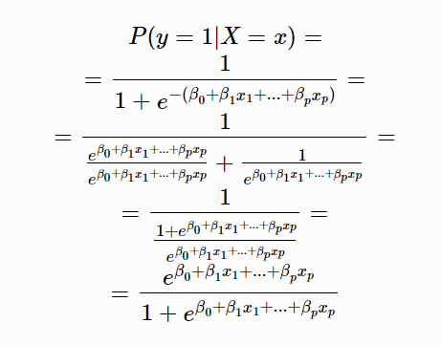


Formulación matemática
1. Partimos de la función sigmoide
3. Tenemos los coeficientes en los exponentes, por lo que no resulta un modelo lineal. Calculamos la probabilidad de que y = 0
2. Calculamos la probabilidad de que y = 1
Dividimos ambas probabilidades y aplicamos ln
4. Ya tenemos una ecuación lineal.
El término de la izquierda se conoce como log of odds
De tal manera que cuando tengamos una respuesta, obtendremos la probabilidad de pertenencia a la clase 1:
p(y = 0) = 1 - p(y = 1)
Notes:
6

Slide 7
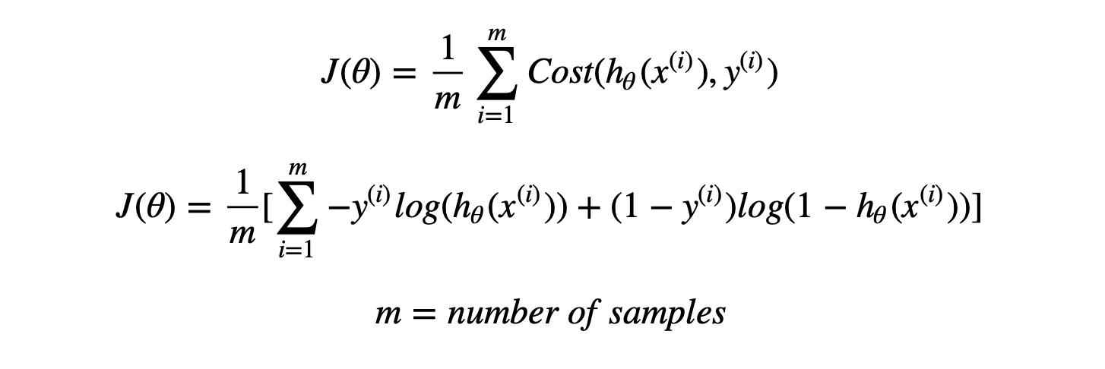
Gradient Descent
Al igual que en Regresión Lineal, la Regresión Logística tiene su función de coste, que hay que minimizar para obtener los pesos (w) de la regresión que minimizan los errores.
¿Cómo solventamos esto? → De nuevo, Gradient Descent.
Gradient Descent para Logistic Regression
Notes:
7

Slide 8

Condiciones
No colinealidad
Independencia de las observaciones (aplica principalmente en Time Series)
Grandes muestras funcionan siempre mejor
Ausencia de outliers
La relación entre variable respuesta y variables independientes no tiene por qué ser lineal
Los errores no tienen por qué distribuirse normalmente
Coeficientes
Ahora las betas las interpreto como cuánto aumenta el log odds cuanto aumenta en una unidad el regresor. No muy intuitivo…
Si lo que queremos es obtener el feature importance, nos sirve la técnica empleada en regresión lineal: estandarizamos las features y después realizmaos un ranking de las betas.
Notes:
8

Slide 9
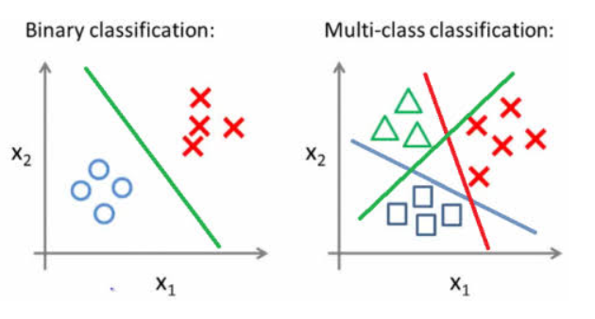
¿Qué pasa si tenemos multiclase?
Se utiliza la estrategia OvR → One vs Rest
Si hay N clases, montaremos N modelos
Cada uno de estos modelos me dará la probabilidad de pertenencia a cada clase
La clase ganadora de la predicción será la que tenga una mayor probabilidad
Por ejemplo, si tenemos un clasificador de tipos de vino (blanco, tinto, rosado), tendremos tres modelos:
Tinto vs [blanco, rosado]
Blanco vs [tinto, rosado]
Rosado vs [tinto, blanco]
Notes:
9

Slide 10
Bibliografía
https://learning.oreilly.com/library/view/hands-on-machine-learning/9781492032632/ch04.html#idm45022189758376
https://www.cienciadedatos.net/documentos/py17-regresion-logistica-python.html
https://medium.com/analytics-vidhya/understanding-logistic-regression-b3c672deac04
Notes:
10

